Slide 1
Corso di laurea di primo livello in Mediazione linguistica per l’impresa internazionale e i media digitali (L-12) Corso di laurea magistrale in Lingue moderne per la comunicazione e la cooperazione internazionale (LM-38)

Slide 3
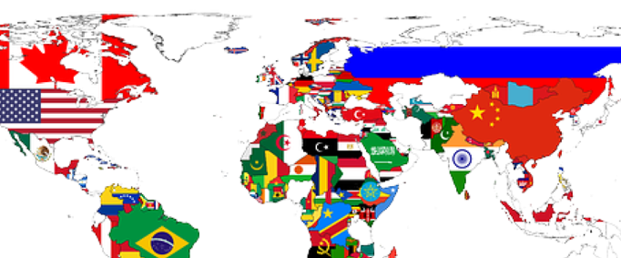
OTTO LINGUE PROPOSTE
ARABO CINESE
FRANCESE INGLESE
LINGUA DEI SEGNI ITALIANA
RUSSO SPAGNOLO
TEDESCO

Slide 4
TRADUTTORI/E SPECIALIZZATI/E
_
AMBITO:
COMUNICAZIONE D’IMPRESA

Slide 5
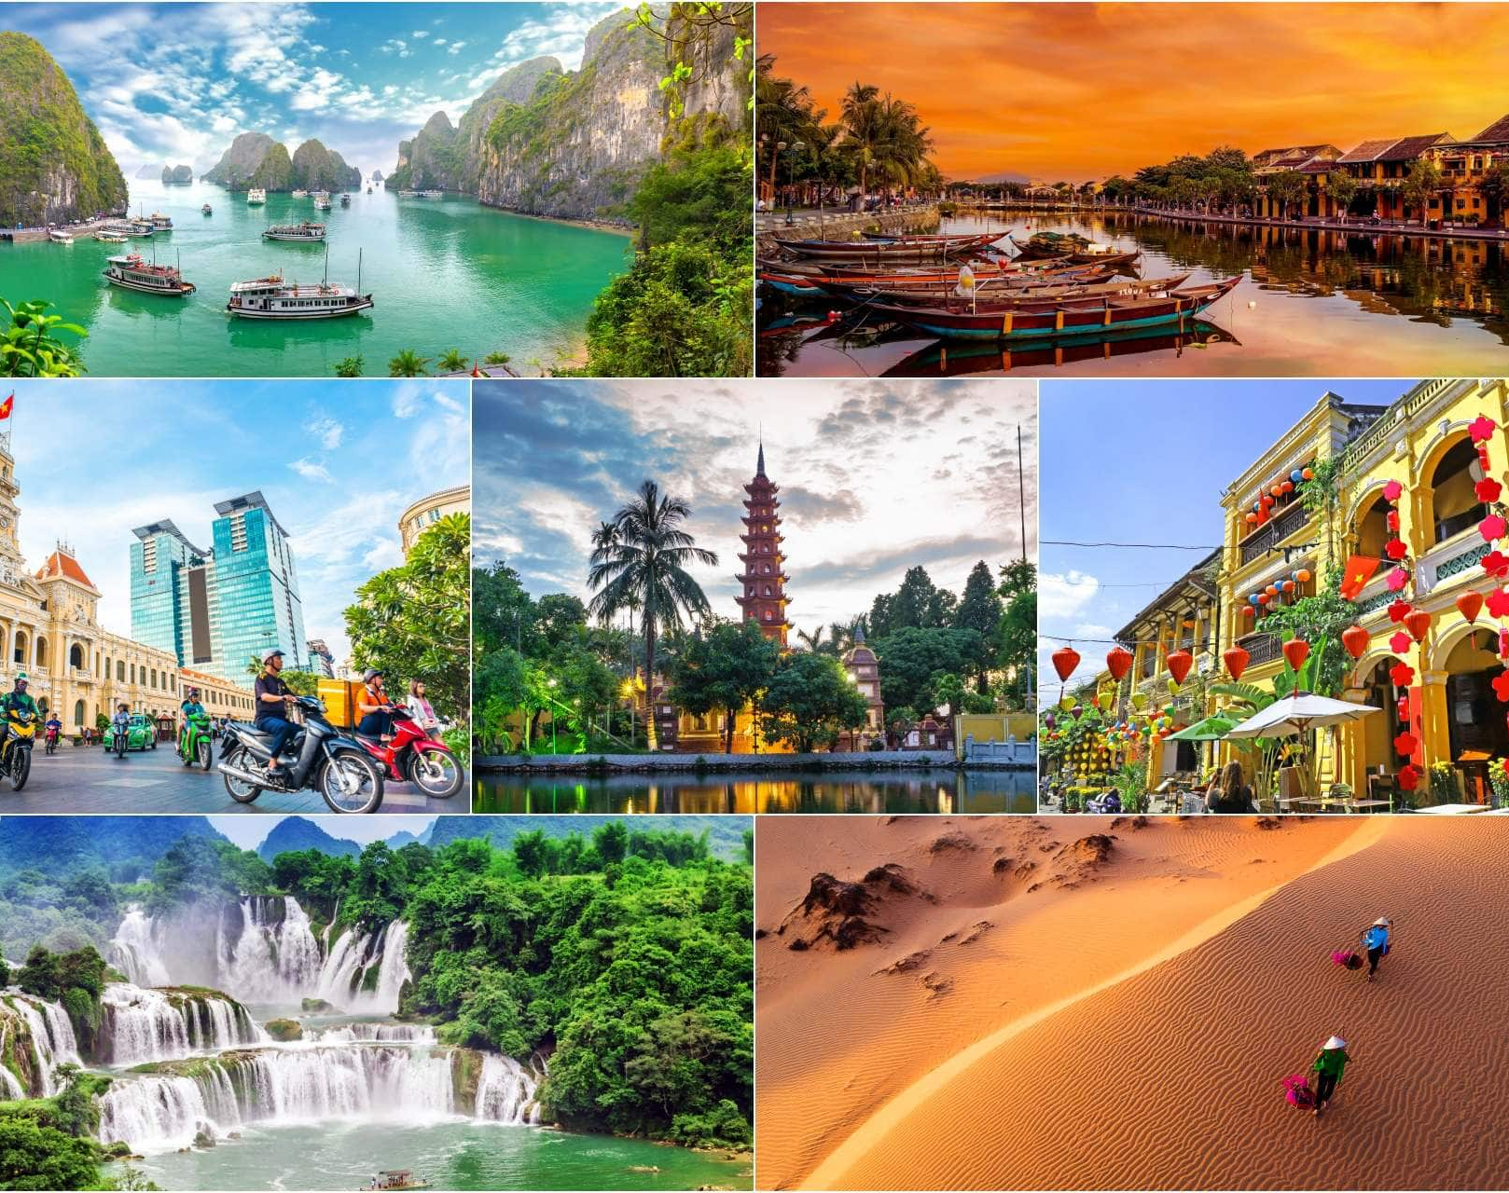
TRADUTTORI/E SPECIALIZZATI/E
_
AMBITO:
TURISMO & PATRIMONIO CULTURALE

Slide 6
TRADUTTORI/E SPECIALIZZATI/E
_
AMBITO: MARKETING INTERNAZIONALE

Slide 7
INTERPRETI SPECIALIZZATI/E
_
AMBITO: MARKETING INTERNAZIONALE

Slide 8
RESPONSABILI DEI RAPPORTI INTERNAZIONALI PER IMPRESE, ENTI E ISTITUZIONI PUBBLICHE E PRIVATE

Slide 9
ASSISTENZA LINGUISTICA E INTERCULTURALE, GESTIONE DOCUMENTALE E DI PROMOZIONE DEL TERRITORIO E DELLE ATTIVITÀ PRODUTTIVE

Slide 11
Spagna Portogallo
Irlanda Francia Austria Germania Finlandia Grecia Turchia Paesi Bassi Belgio Danimarca USA UK Cina Australia….

Slide 12
imprese nazionali e internazionali; società di marketing internazionale
società di creazione e distribuzione di contenuti multimediali
agenzie di social media management, web marketing e pubbliche relazioni
enti pubblici e privati del settore istituzionale, socioeducativo ed economico
enti pubblici e privati del settore del management artistico-culturale
ambasciate, ministeri e camere di commercio
organizzazioni internazionali

Slide 13
